Slide 1
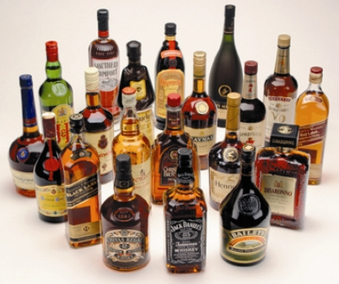
Educación para la salud: ALCOHOL
IES Guadalerzas

Slide 2
EVALUACIÓN INICIAL…
Escribid en una hoja…
¿Habéis probado o bebido alguna vez alcohol?
¿Cómo os sentisteis?
¿Qué opinión tenéis sobre el alcohol?

Slide 3
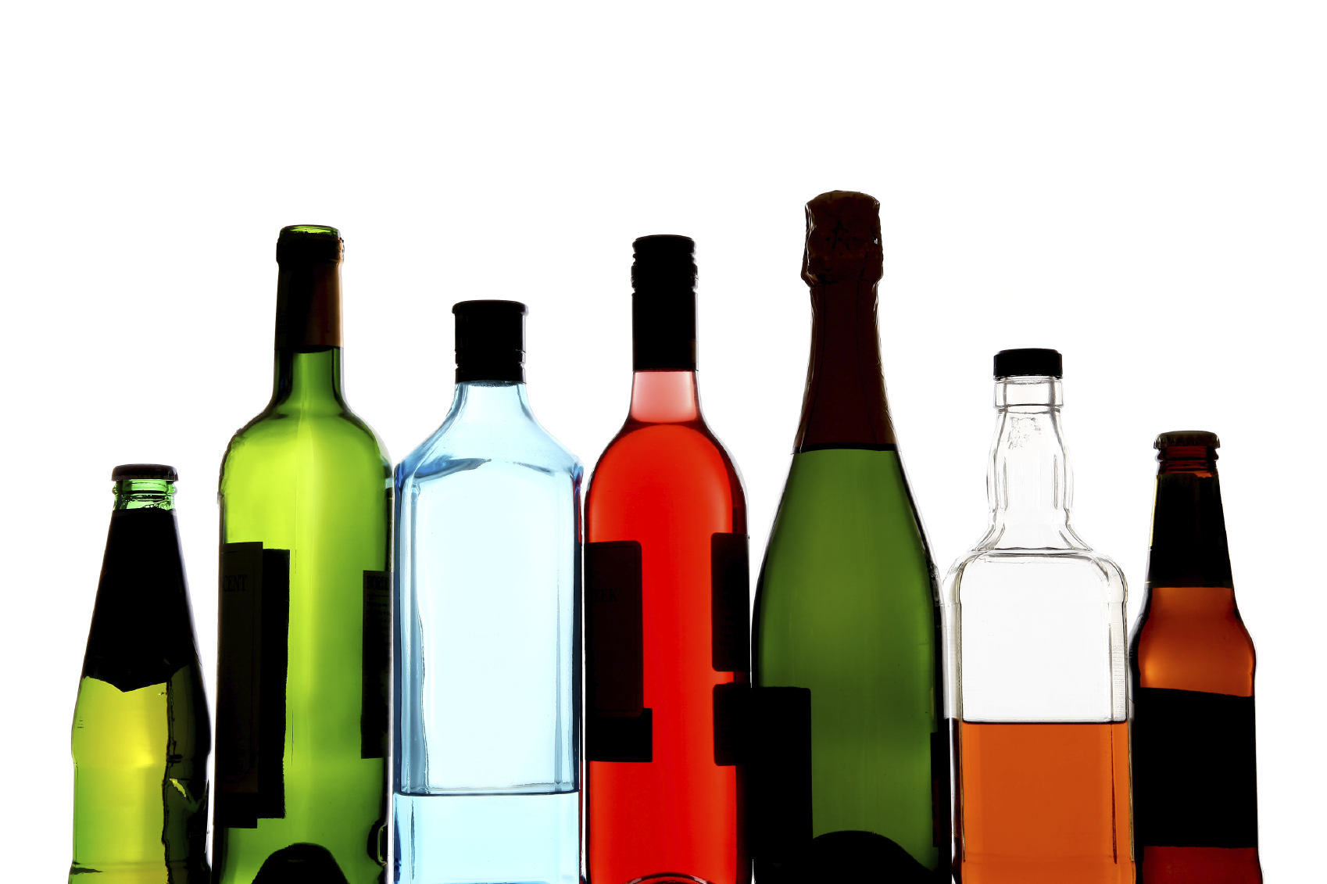
¿Qué es el alcohol?
El alcohol es una droga. Existen diferentes tipos de alcohol. El alcohol etílico (etanol) es el único que se utiliza en las bebidas. Se produce por la fermentación de cereales y frutas. La fermentación es un proceso químico mediante el cual la levadura actúa sobre ciertos ingredientes que se encuentran en los alimentos, creando alcohol. Características:
Está clasificado como depresivo, lo que significa que disminuye las funciones vitales, lo que resulta en lenguaje mal articulado, inestabilidad de movimiento, percepciones alteradas e incapacidad para reaccionar con rapidez.
En cuanto a la forma en que afecta a la mente, el alcohol se comprende mejor si se ve como una droga que reduce la capacidad de la persona para pensar de forma racional y distorsiona su capacidad de juicio.
Aunque se clasifica como depresivo, la cantidad de alcohol que se consume determina el tipo de efecto que tiene. Mucha gente bebe por el efecto estimulante, como en el caso de una cerveza o un vaso de vino que se toman “para animarse”. Pero si una persona consume más de lo que el cuerpo puede tolerar, entonces experimentará el efecto depresivo del alcohol. Empezará a sentirse “estúpido” o perderá coordinación y control.
Una sobredosis de alcohol provoca efectos depresivos mucho más severos (incapacidad para sentir dolor, intoxicación que obliga al organismo a vomitar el veneno, y finalmente inconsciencia o, peor aún, coma o muerte provocada por una grave sobredosis tóxica). Estas reacciones dependen de la cantidad de alcohol que se consuma y de la rapidez con que se consuma.

Slide 4
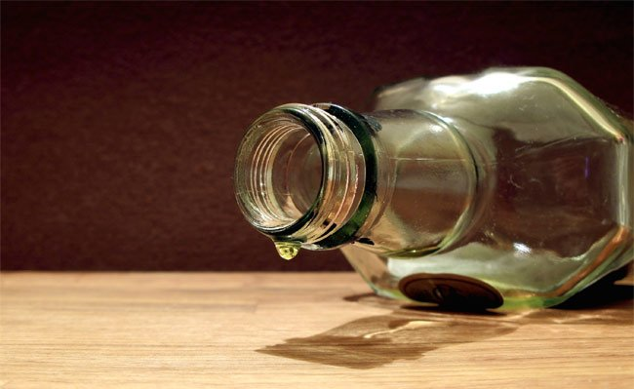
FACTORES DE INFLUENCIA
Los efectos del alcohol dependen de la cantidad consumida, pero existen otras circunstancias que los pueden acelerar o agravar.
La edad. Los jóvenes son más sensibles a los efectos del alcohol en actividades que tienen que ver con la planificación, la memoria y aprendizaje, y son más “resistentes” que los adultos a los efectos sedantes y a la descoordinación motora.
El peso y el sexo. El alcohol afecta de modo más grave a las personas con menos tamaño. En general la mujer pesa menos y el tamaño de sus órganos internos es proporcionalmente más pequeño. Por lo tanto, menores cantidades de alcohol pueden producir daños en el cuerpo de forma más rápida.
La cantidad y rapidez de la ingesta. A mayor cantidad de alcohol bebido y a menor tiempo, es mayor la posibilidad de intoxicación.
La combinación con bebidas carbónicas como la tónica, las colas, etc., acelera la intoxicación.
La comida. Si se come a la vez que se bebe, sobre todo alimentos grasos, se enlentece la intoxicación, pero no se evita ni se reducen los daños al cuerpo.
La combinación con otras sustancias. Si se toman tranquilizantes, relajantes o calmantes, se potencian los efectos sedantes del alcohol. Cuando se combina con el cannabis se incrementan los efectos sedantes de ambas sustancias.

Slide 5
ALCOHOLISMO
Problema de adicción al alcohol. Produce dependencia, problemas de salud físicos y psicológicos, y también sociales.
Reconocer que se necesita ayuda con un problema de alcohol no es fácil. En nuestra sociedad, prevalece el mito de que los problemas de alcohol son de alguna manera una señal de debilidad. Como resultado, estas personas pueden pensar que el buscar ayuda significa admitir algún tipo de defecto vergonzoso. La realidad es, sin embargo, que el alcoholismo es una enfermedad como el asma o la diabetes. Por otra parte, dar los pasos necesarios para identificar un posible problema de bebida tiene una enorme recompensa: la oportunidad de una vida saludable y llena de satisfacción.

Slide 6
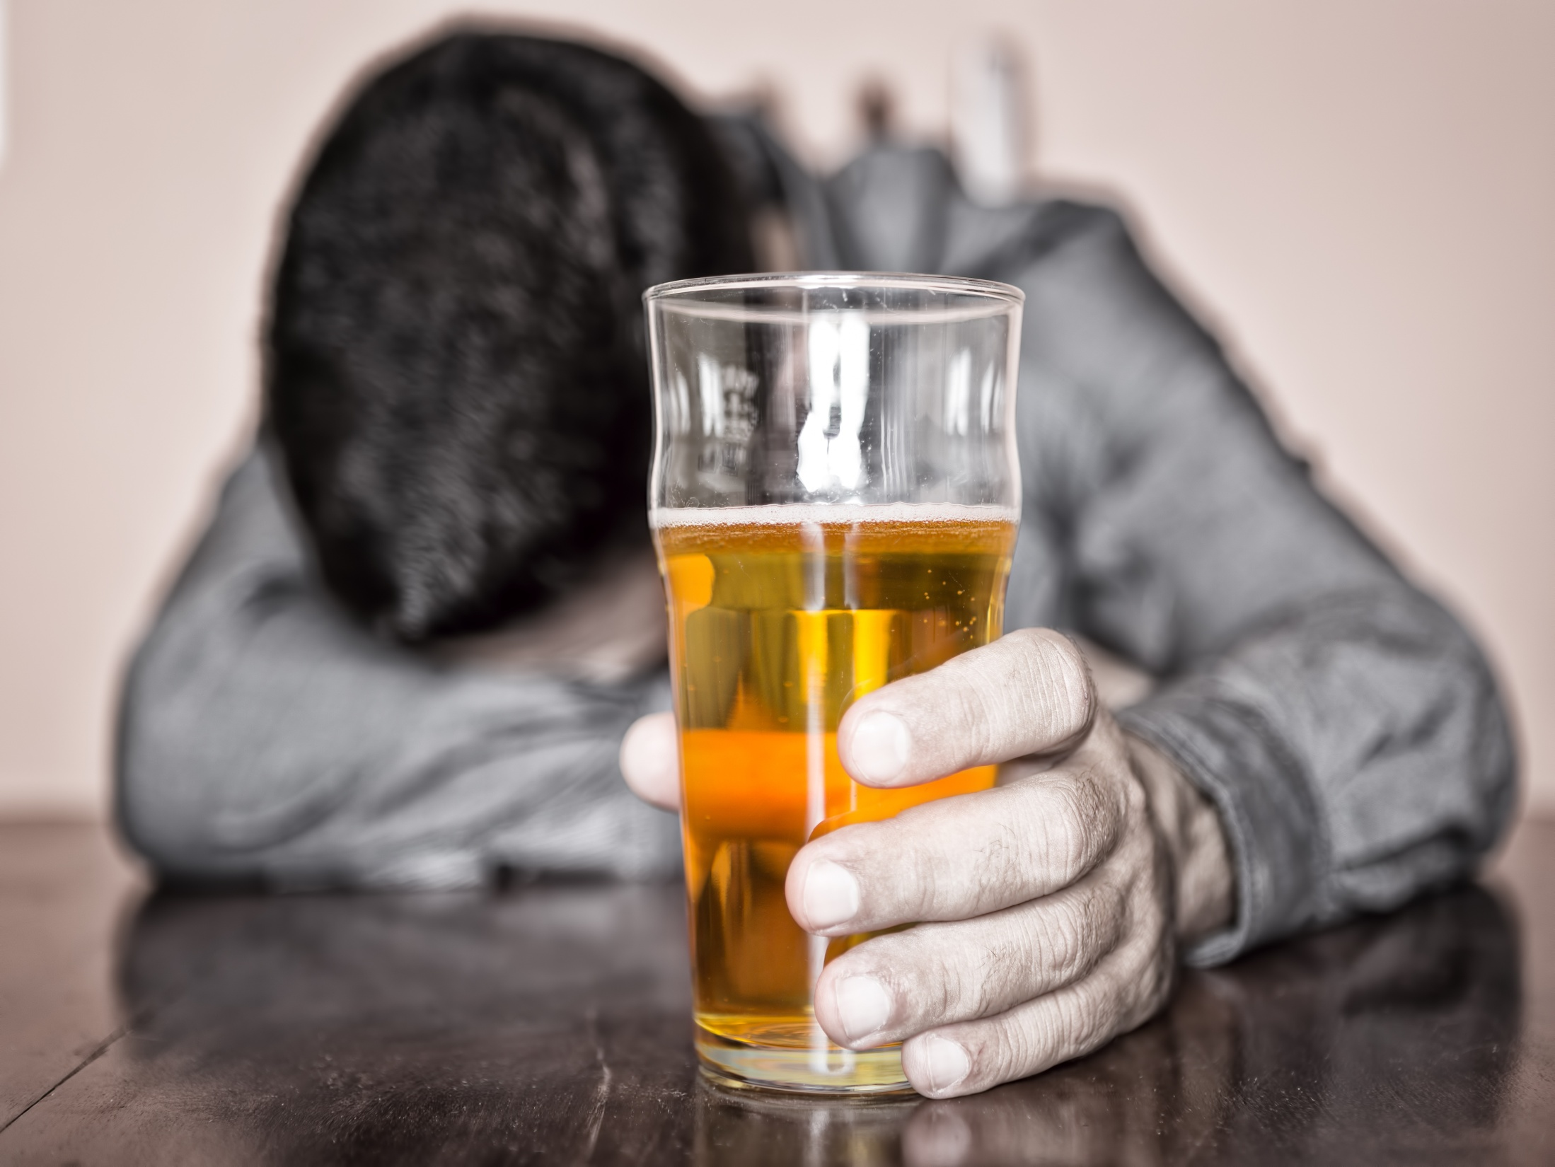
EFECTOS
El alcohol ingerido en una bebida es absorbido en el aparato digestivo, desde donde pasa a la circulación sanguínea en la que puede permanecer hasta 18 horas. Pocos minutos después de haber bebido, pueden aparecer una serie de efectos cuya manifestación varía según la cantidad que se haya bebido y las características de la persona.
Por orden de aparición en el tiempo y en relación con la concentración en el organismo, estos efectos son los siguientes:
Desinhibición
Euforia
Relajación
Aumento de la sociabilidad
Dificultad para hablar
Dificultar para asociar ideas
Descoordinación motora
y, finalmente, intoxicación aguda
En los casos en que la concentración de alcohol en la sangre alcance o supere los 3 gramos de alcohol por litro pueden parecer apatía y somnolencia, coma o incluso muerte.

Slide 7
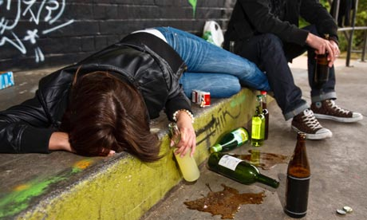

Slide 8
EFECTOS
Pero existen otros problemas que a menudo se desarrollan de manera gradual y sólo pueden evidenciarse después de beber alcohol en grandes cantidades durante un tiempo prolongado, como las enfermedades de órganos: hígado (cirrosis), del corazón (cardiopatías), ciertos tipos de cáncer, pérdida de visión, pancreatitis o problemas de impotencia. O del sistema nervioso como polineuritis o encefalopatías o incluso el síndrome korsakoff (trastorno amnésico caracterizado por una amnesia anterógrada y retrógrada, confabulaciones, desorientación espacio-temporal e incapacidad para reconocer la presencia de éste síndrome).
Efectos de nutrición negativos ya que la bebida es muy rica en calorías, pero vacía en nutrientes. Pro ejemplo si te vas de cañas aparecerá en consecuencia un estado de desnutrición o pérdida de vitaminas como la B1 en el alcoholismo crónico, que están asociadas a problemas neurológicos.

Slide 9
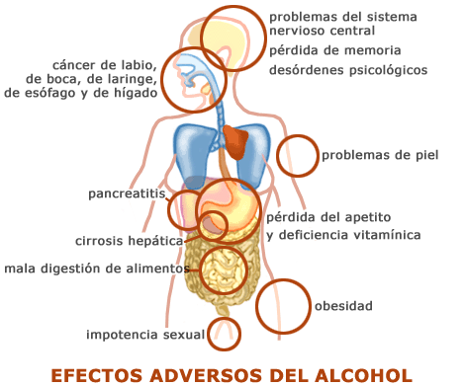

Slide 10
Efectos negativos en habilidades por consumo de alcohol a largo plazo

Slide 11
EFECTOS
El consumo a largo plazo puede derivar en problemas psicológicos como trastornos de ansiedad (concretamente la fobia social para evitar situaciones temidas), ludopatía (adicción al juego, apuestas), depresión, demencias, esquizofrenia o delirium, trastornos sexuales o trastornos del sueño.
Problemas sociales como en casa, en el estudio o el trabajo, con los amigos e incluso con desconocidos. Estos problemas pueden incluir:
Discusiones con tu pareja o con tu familia.
Tensiones en la relación con los compañeros de estudio o trabajo y los amigos.
Llegar tarde a clase o al trabajo con más frecuencia.
Disminución de tu rendimiento escolar o laboral.
Llevar a cabo actos violentos o ser víctima de la violencia.
Accidentes de tráfico

Slide 12
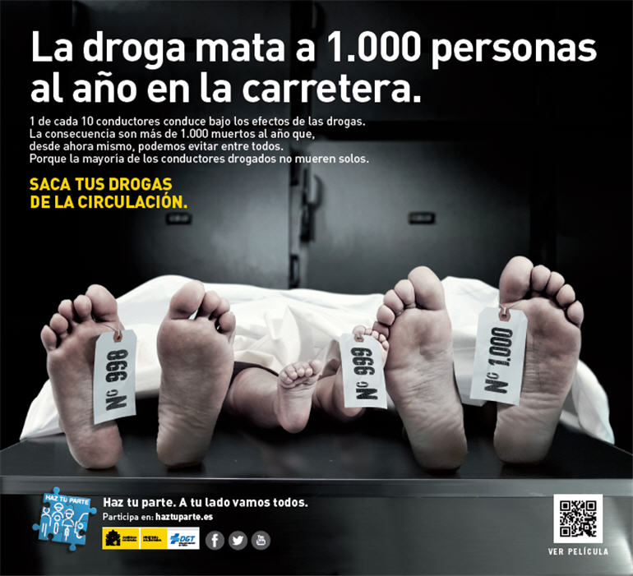

Slide 13
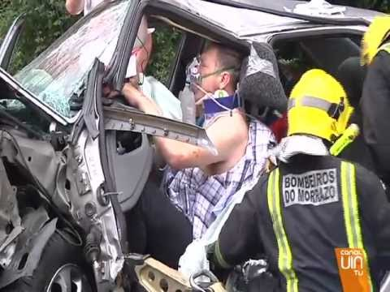

Slide 14
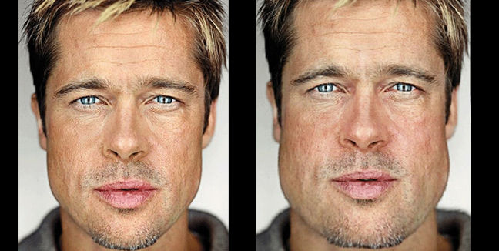
EFECTOS EN LA IMAGEN

Slide 15
VERDADERO O FALSO
1.- Es bueno comer con bebidas alcohólicas
FALSO. Las bebidas alcohólicas NO son un alimento y además el alcohol aporta 7 calorías por gramo de alcohol, pero estas calorías no son equivalentes a las de los alimentos. Cuando se toma alcohol se queman las calorías de éste, pero a costa de no quemar las grasas, por lo que se almacenan, dando lugar a un aumento de peso. De ahí la importancia en los regímenes de adelgazamiento de excluir el alcohol de la dieta.
2.- El alcohol es un depresor.
VERDADERO. Aunque a veces pueda parecer que te estimula , al revés, es un depresor del sistema nervioso, dificultando nuestros procesos de atención y reacción.
3.- El alcohol da fuerza.
FALSO. Puede hacernos sentir más fuertes, pero realmente es un depresor del sistema nervioso, de ahí que nos reste energía y capacidad de reacción.
4.- El alcohol combate el frío.
FALSO. El alcohol provoca que los pequeños vasos sanguíneos de la piel se dilaten y nos hagan sentir la sensación de calor, cuando lo que realmente está ocurriendo es que al calentar la piel que está en contacto con el ambiente frío estamos perdiendo calorías. De ahí que en muchos países con bajas temperaturas durante el invierno se dejan algunos lugares en los que se puedan guarecer las personas que no tienen hogar. Algunos de ellos son alcohólicos, y podrían morir de frío al estar perdiendo calorías continuamente.

Slide 16
5.- El alcohol es una medicina.
FALSO. Hay personas que lo utilizan para combatir dolores, aunque es un mal analgésico. Otros lo toman para subir la tensión, cuando lo que notan es la euforia inicial y un aumento del ritmo cardiaco. Hasta ahora no se ha demostrado que el alcohol cure ninguna enfermedad.
6.- Con alcohol se cometen más delitos.
VERDADERO. El 50% de los casos de abusos, delitos, accidentes y robos son causados por el alcohol. Es la droga más criminológica.
7.- El alcohol es una droga legal.
VERDADERO. En la mayoría de los países se puede consumir si eres mayor de edad.
8.- Las borracheras se pasan rápidamente tomando café o con una ducha fría.
FALSO. El alcohol deprime el sistema nervioso y genera pérdida de temperatura, por lo que café o ducha fría agravan los síntomas y generan más daño en el organismo.
9.- Los que beben suelen ser los que más fuman y más ofertas de drogas ilegales reciben.
VERDADERO. El alcohol es la droga de inicio en otras. La mayoría de la gente que prueba o consume otras drogas, tiene dependencia del alcohol para su ocio y con consumen conjuntamente con las demás.
10.- Conducir bajo los efectos del alcohol no es un delito penal.
FALSO. Es un delito penal, puedes ir a la cárcel, además de que los seguros dejan de tener efecto si has bebido, por lo que además de la multa tienes que pagar todos los prejuicios.

Slide 17
11.- Cualquier persona que bebe alcohol es un alcohólico.
FALSO. Se puede beber de manera responsable tomar una cerveza o un vino en determinadas ocasiones, y en cantidades pequeñas incluso aporta antioxidantes u otros beneficios.
12.- No pasa nada si tomo alcohol con algunos medicamentos.
FALSO. El alcohol interactúa de manera negativa con más de 150 medicamentos. Por ejemplo, si estás tomando antihistamínicos para un resfriado o una alergia y al mismo tiempo tomas alcohol, el alcohol te provocará aún más sueño que el medicamento por sí mismo. De esta manera, aumenta el peligro si conduces o realizas actividades de riesgo.
13.- A todas las personas les afecta igual la misma cantidad.
FALSO. Depende del peso, edad y metabolismo, pero es mucho más peligroso en todos los sentidos para los adolescentes y jóvenes, ya que los órganos no están formados y son más débiles, la tolerancia es menor, y en general los riesgos son mayores.
14.- Cantidades pequeñas de alcohol no afectan a la conducción
FALSO: Para algunas personas, resulta sorprendente saber que sólo necesitan beber una cantidad pequeña de alcohol para afectar a su capacidad para conducir un vehículo. Por ejemplo, ciertas habilidades para conducir (como maniobrar el coche y al mismo tiempo estar atento a los otros coches) pueden verse disminuidas por la concentración, o la cantidad, de alcohol en sangre de tan solo 0,8 gramos por cada 100 ml de sangre. Un hombre que pesa 75 kilos tendrá una concentración de aproximadamente 0,4 una hora después de consumir dos cervezas o dos bebidas estándar con el estómago vacío. A pesar de que la mayoría de los países establecen el límite de alcoholemia en 0,5 gramos de alcohol por 100 ml de sangre, la disminución en la capacidad para conducir comienza mucho antes de llegar a este nivel.

Slide 18
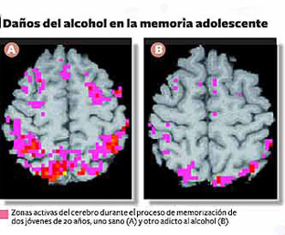
ACTIVIDADES
1.- Por parejas/grupos y en un folio recojan tres ideas que:
no supieran
os hayan llamado la atención
consecuencias del consumo de alcohol
Después las pondremos en común mediante un portavoz de cada grupo.
3.- Analizar en grupo alguna canción que hable de esto propuesta por algún estudiante, como por ejemplo:
https://www.youtube.com/watch?v=f5Gq5xd4MZ8canción

Slide 19
Grado de alcohol y consecuencias
FASES | º DE ALCOHOLEMIA | ALTERACIÓN CONDUCTUAL
Excitación | Hasta 0,5mg/litro | Euforia (alegría y bienestar, locuacidad (hablar mucho), desinhibición (falta de control de impulsos) y aumento de la confianza Pérdida de agudeza visual y déficits de coordinación de movimientos Pérdida de reflejos Cambios en el estado de ánimo y pérdida de la capacidad de autocrítica Inestabilidad emocional, ataxia (descoordinación del movimiento), disartria (dificultad en la articulación de las palabras) y desinhibición
Embriaguez | De 0,5 a 3 mg/litro | Náuseas, vómitos y disartrias
Coma | De 3 mg en adelante | Importante sedación, ataxia, estupor (inmovilidad), coma y muerte

Slide 20
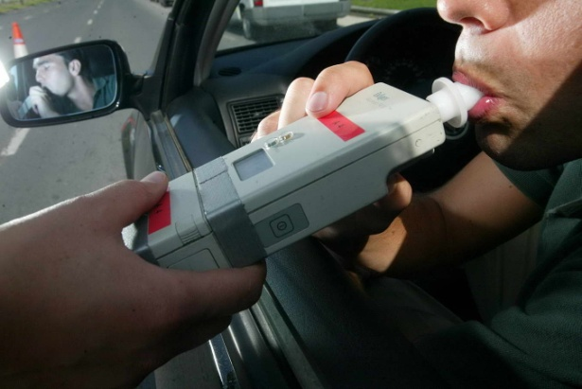
Calcula el grado de alcoholemia
Para calcular el grado de alcoholemia tenemos que considerar el sexo y el peso de la persona y usar esta fórmula (primero calcula los gramos de alcohol y luego el grado de alcoholemia):
Gr. de alcohol= ml. de bebida X graduación X 0,0079
º de alcoholemia= gr. ingeridos de alcohol puropeso (kg) X (0,7varón y 0,6 mujer)
La velocidad de eliminación del alcohol es 0,15gr/litro/hora
Un joven de 17 años que bebe seis cubatas en una hora y gana una apuesta. Calcule los gramos de alcohol en sangre, el grado de alcoholemia y el tiempo que tarda en metabolizarse el alcohol (en horas), si su peso es de 60 kg, el ron tiene 40º y cada cubata tiene 100ml de ron.
Gramos de alcohol: 189,6 gr de alcohol en sangre
Nivel de alcoholemia: 2,212 gr/litro
Tiempo de eliminación: 14 h y media más o menos.
¿Cuántas copas le quedarían para llegar al coma que se considera en un nivel de alcoholemia de 3 gr/litro?
Si cada cubata sube 0,369 gr/litro con 3 cubatas más estaría en coma. Es decir una persona de 60 kilos con 9 cubatas en una hora tendrá un coma etílico.

Slide 21
VIDEOS
Hay que ver este obligatorio:
Alcohol y jóvenes con Elsa Punset (11’): https://www.youtube.com/watch?v=2Eomvszymmk
El resto de videos son opcionales para profundizar en diferentes aspectos:
Síntomas del alcohol y consejos (2’): https://www.youtube.com/watch?v=TJ2BPoX0AE0
Efectos en el organismo (3’): https://www.youtube.com/watch?v=U3nh8trZ4JE
Accidentes de tráfico y alcohol (es un poco fuerte) (5’): https://www.youtube.com/watch?v=WBEMsjI8UjA

Slide 22
ACTIVIDAD TRAS LOS VIDEOS
Elaboramos propuestas de alternativas y/o saludables de ocio en grupo. Luego las exponemos en clase y elegimos cual ha sido la más realista y viable, e incluso la podemos preparar en clase de tutoría y llevarla a cabo en la vida real.

Slide 23
¿PREGUNTAS? gracias

